Slide 1


Cette semaine avait lieu
le vote des repas élémentaires
Mairie de Villeneuve-de-Berg - Service Education
Du 9 mai 2023 au 12 mai 2023

Slide 2
Matériel Utilisé :
Une urne
Des émoticônes et couleurs pour s’exprimer
Des enfants responsable de l’atelier
Une feuille pour les remarques

Slide 3
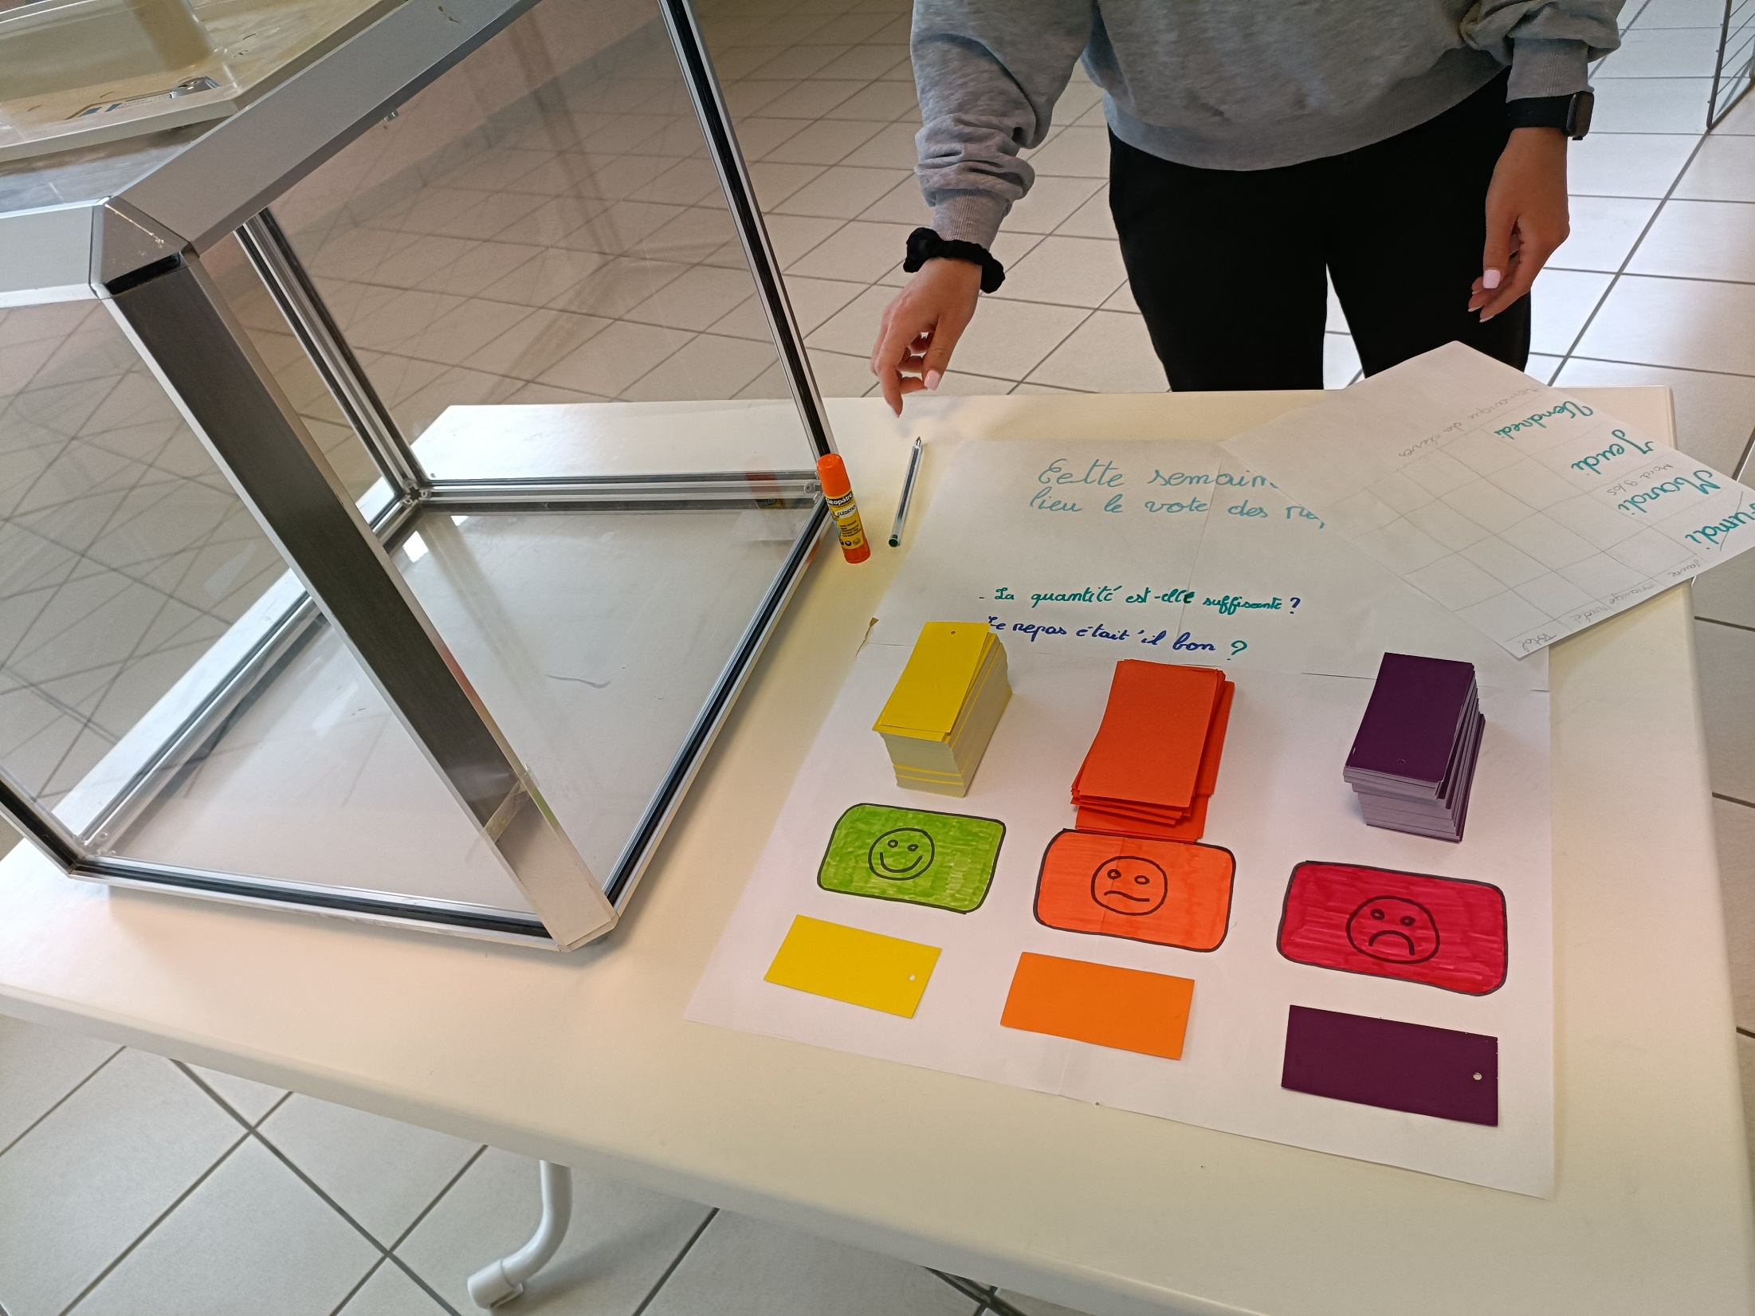
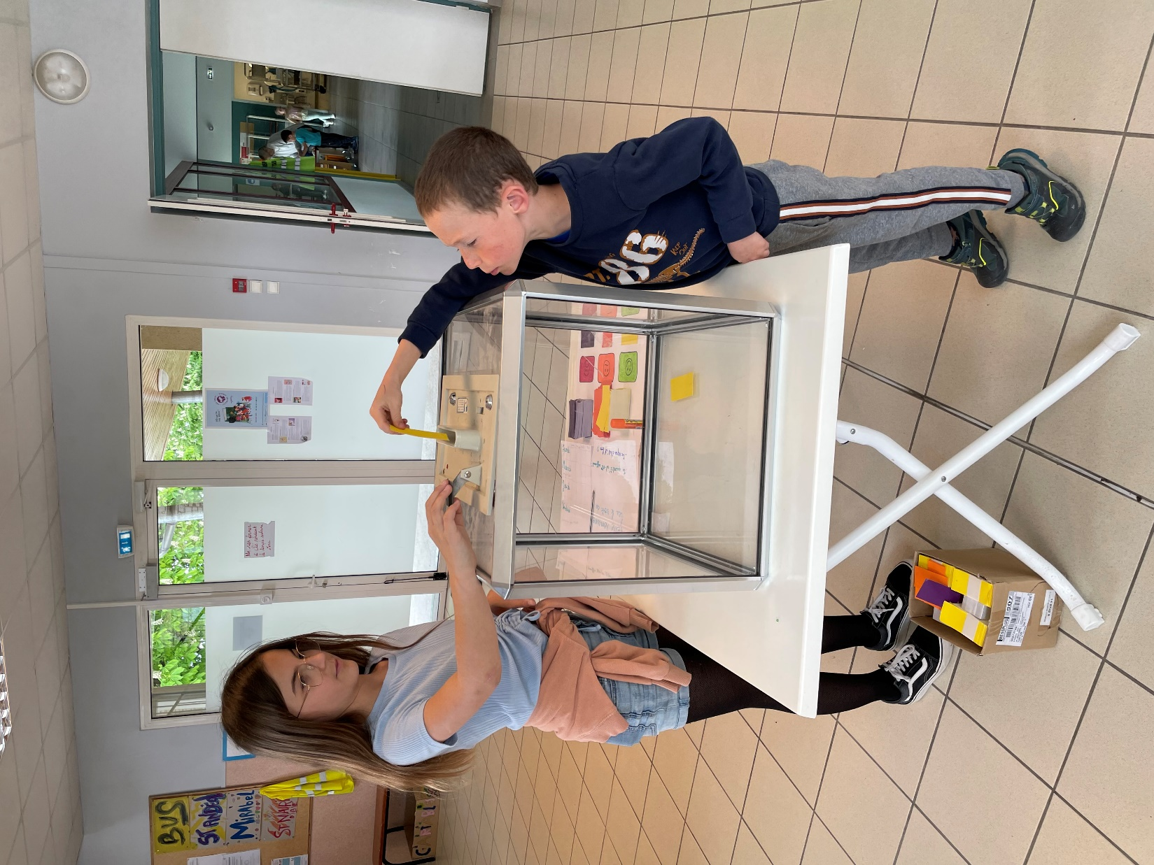

Slide 4
MENUS
MARDI 9 MAI 20223
Rosette Beurre (Œuf)
Aiguillettes de poulet au curry
Haricots beurre
Laitage
JEUDI 11 MAI 20223
Macédoine de Légumes
Chipolatas Brocolis
Quatre quart
Nutella
VENDREDI 12 MAI 20223
Radis + sel
Filet de poisson, sauce citron
Pâte
Compote

Slide 5
RESULTATS
BON
TOTAL
ASSEZ BON
MAUVAIS
MARDI | 53 | 49 | 24 | 126
JEUDI | 62 | 47 | 11 | 120
VENDREDI | 67 | 38 | 21 | 126
TOTAL SEMAINE | 182 | 139 | 56 | –

